Slide 1
第4章 Java面向对象编程(下)
4.1 继承
4.2 对象的转型
4.3 多态
4.4 抽象类
4.5 接口
4.6 终止继承
4.7 权限修饰符
4.8 综合实例:航班管理

Slide 2
4.1 继承
4.1.1 继承的定义
在Java语言中，用extends关键字来声明一个类继承了另一个类，其语法格式是：
<修饰符> class <子类名> extends <父类> {
…
}
例如，下面的代码片段定义了一个子类son类，继承了父类farther类：
class father {
…
}
public class son extends father {
…
}

Slide 3
4.1.1 继承的定义
注意，Java只支持单继承，例如，下面的son类试图继承两个类：
class grandFather {
…
}
class farther {
…
}
public class son extends farther, grandFather { // 错误，不允许继承两个类
…
}
【例4.1】计算箱子的体积和重量。

Slide 4
4.1.2 初始化基类
当创建一个子类的对象时，该对象包含了一个基类对象。这个基类对象与用子类直接创建的对象是一样的。二者的区别在于，后者来自于外部，而基类对象被包装在子类对象内部。Java虚拟机会确保在子类构造器中调用基类的构造器来初始化基类。
【例4.2】子类构造器C调用基类的构造器A来初始化基类。

Slide 5
4.1.3 方法的重写
子类通过extends关键字声明继承了父类的属性和方法，但子类可能觉得从父类继承过来的方法不能满足自己的要求，怎么办呢？解决方法是子类可以重写(或覆盖)父类的方法。例如在下面的代码片段中，子类重写了父类的run()方法：
class Animal{
…
void run(){
// 慢跑
}
}
class Tiger extends Animal {
…
void run(){
// 快跑
}
}
【例4.3】子类Employee重写父类的getInfo()方法。

Slide 6
4.1.3 方法的重写
在使用方法重写时，以下几点需要注意。
(1) 子类重写的方法必须与父类被重写的方法具有相同的方法名称、参数列表和相同或相容的返回值类型，否则不构成重写。如：父类定义了方法：int f(int i){… }。若子类方法重写时写成：byte f(int i){…}，由于返回值类型是Java基本数据类型，必须要相同。因而编译程序会报错。但是，若父类定义了方法：Object get(){…}，子类方法重写时写成Point get(){…}，虽然返回值类型不同，但由于Point是Object的子类，因而是允许的。即对于返回值类型是引用，则要求相容。这种方式的重写很有用。

Slide 7
4.1.3 方法的重写
(2) 子类重写的方法不能比父类中被重写的方法拥有更严格的访问权限。例如，在下面的代码片段中，子类试图缩小父类方法的访问权限：
class Base{
...
public void method() {
...
}
}
public class Sub extends Base {
...
private void method() { // 编译错误，子类方法缩小父类方法的访问权限
...
}
}

Slide 8
4.1.3 方法的重写
(3) 父类的静态方法不能被子类重写为非静态的方法。同样，父类中的实例方法也不能被子类重写为静态方法。例如下面的代码片段：
class Base{
...
static void method() {
...
}
}
public class Sub extends Base {
...
void method() { // 编译错误
...
}
}

Slide 9
4.1.3 方法的重写
(4) 方法重写只针对实例方法，父类中的静态方法，子类只能隐藏、重载和继承。
(5) 父类中能被子类继承的实例方法，才会在子类中被重写。
(6) 子类重写的方法不能比父类中被重写的方法声明抛出更多的异常。
方法重写和方法重载具有以下相同点：
都要求方法同名。
都可以用于抽象方法和非抽象方法之间。
方法重写和方法重载具有以下不同点：
方法重写要求参数签名必须一致，而方法重载要求参数签名必须不一致。
方法重写要求返回类型必须一致，而方法重载对此不做限制。
方法重写只能用于子类从父类继承的实例方法，方法重载用于同一个类的所有方法（包括从父类中继承而来的方法）。
方法重写对方法的访问权限和抛出的异常有特殊的要求，而方法重载在这方面没任何限制。
父类的一个方法只能被子类重写一次，而一个方法在所在的类中可以被重载多次。
构造方法能被重载，但不能被重写。

Slide 10
4.1.4 super关键字
若子类重写了父类中的方法或子类隐藏了父类中的数据成员，但又想访问父类的成员变量和方法，怎么办？解决的办法是使用super关键字。
【例4.4】子类SubClass使用super关键字，访问父类SuperClass的成员变量和构造方法。

Slide 11
4.2 对象的转型
例如，B类是A类的子类或间接子类,当子类B创建一个对象，并把这个对象赋给类A的引用变量，那么，称这个A类对象a是子类对象b的向上转型的对象。这个向上转型的对象还可以通过强制类型转换还原成它本来的类型，被称为对象的向下转型。
class A {}
class B extends A{}
A a;
B b1 = new B();
a = b1; // 向上转型
B b2 = (B) a; // 向下转型
向上转型的对象具有如下特点：
(1) 向上转型对象不能操作子类新增的成员属性和方法(失掉了这部分功能)。
(2) 向上转型对象可以操作子类继承或隐藏的成员变量,也可以使用子类继承的或重写的方法。
(3) 向上转型对象操作子类继承或重写的方法时,就是通知对应的子类对象去调用这些方法。因此,如果子类重写了父类的某个方法后,对象的向上转型对象调用这个方法时,一定是调用了这个重写的方法。
(4) 可以将向上转型对象再强制转换到它本来的类型,该对象又具备了其所有属性和方法。
【例4.5】测试对象转型的特点，使用instanceof判断一个实例对象是否属于某个类。

Slide 12
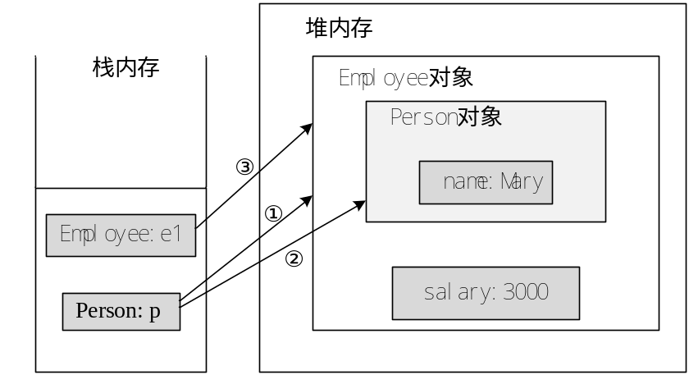
4.2 对象的
instanceof可以判断一个引用变量所指向的对象是否属于某个类，所以在执行下面第一条语句返回true，执行第二条语句发生了对象的向上转型，Person类的引用变量指向
System.out.println(p instanceof Employee);
p = new Employee("Mary", 3000);
Employee对象，如图4.1的箭头①。但这时引用变量p所能访问的内容只限于Employee对象的父类Person对象，也就是箭头②所指向的区域。在执行下面的这条语句时，发生了对象的向下转型。
Employee e1 = (Employee) p;
Employee类的引用变量e1同样指向Employee对象。这时引用变量e1能访问Employee对象的所有内容，也就是箭头③所指向的区域。
图4.1 程序执行的内存布局

Slide 13
4.2 对象的
程序运行结果：
true
true
true
false
Mary
true
true
3000
I am working hard!
Lily
4000
I am studying hard!
name is:Lily
studentId is:4000
name is:John
studentId is:18
name is:Lucy
studentId is:2000

Slide 14
4.3 多态
运行Cast.java程序，可以发现testCase()方法接受一个Person引用。那么在这种情况下，编译器怎样才能知道这个Person引用指向的是Student对象还是Employee对象？实际上，编译器无法得知，解决的方法就是动态绑定。它的含义就是在运行期间(而非编译期间)判断所引用对象的实际类型并根据对象的类型进行绑定，从而调用恰当的方法。只要满足类之间有继承关系、子类重写父类的方法、父类引用指向子类对象这三个条件，动态绑定就会自动发生，从而实现多态。多态不但能够改善代码的组织结构和可读性，还能够创建可扩展的程序，消除类型之间的耦合关系。多态方法调用允许一种类型表现出与其他相似类型之间的区别，只要它们都是继承同一基类。
【例4.6】Polymorphism程序满足多态条件，根据对象的类型调用恰当的方法。

Slide 15
4.4 抽象类
在Java中，只声明而没有实现的方法称为抽象方法，其语法规则如下：
abstract <返回值类型><抽象方法名>([<形式参数列表>]);
用abstract修饰的类称为抽象类，其语法规则如下：
[访问修饰符]abstract class <类名> {
…
}
下面的Graphix类定义为抽象类，方法calArea()定义为抽象方法：
abstract class Graphix { // 抽象类
abstract void calArea(); // 抽象方法
}
class Rect extends Graphix {
void calArea(){ // 重写抽象方法
System.out.println("计算长方形面积");
}
}

Slide 16
4.4 抽象类
抽象类具有以下特性：
(1) 含有抽象方法的类必须被声明为抽象类，抽象类必须被继承，抽象方法必须被实现。
(2) 抽象类中不是所有的方法都是抽象方法，可以在抽象类中声明并实现方法。
(3) 抽象类的子类必须实现父类的所有抽象方法后才能实例化，否则这个子类也成为一个抽象类。
(4) 抽象类不能实例化。
【例4.7】Dog类继承Animal类并实现抽象方法run()。

Slide 17
4.5 接口
接口的定义格式如下：
[public]interface <接口名>[extends <一系列父接口>] {
<常量或抽象方法的集合>
}
关键字interface用于定义接口，接口通常都定义为public类型。例如，定义一个接口：
public interface Runner {
int id = 1; // 等价于public static final int id = 1;
public void start(); // 等价于public abstract void start();
public void run();
public void stop();
}

Slide 18
4.5 接口
接口具有以下特性：
(1) 接口中的常量默认为public static final，并且也只能是public static final。
(2) 接口中只能定义抽象方法，而且这些方法默认为public abstract，并且也只能是public abstract类型。
(3) 接口可以继承其他的接口，并添加新的属性和抽象方法。
(4) 在接口中声明方法时，不能使用native、static、final、synchronized、private、protected等修饰符。
(5) Java中不允许类的多继承，但允许接口的多继承。
(6) 不允许创建接口的实例，但允许定义接口类型的引用变量，该变量引用实现了该接口的类的实例。
(7) 一个类只能继承另外一个类，但能同时实现多个接口，并且重写的方法必须显式声明为public。
【例4.8】测试接口的多种特性。

Slide 19
4.6 抽象类与接口：设计
4.6.1 回顾
抽象类定义与接口定义
对比：
抽象类：数据成员（非final）、方法（非abstract）、构造方法（但不能实例化）
接口：常量、抽象方法、无构造方法。

Slide 20
4.6.2软件设计—接口的应用
问题：
在一个软件的功能模块中，需要一种图像处理的功能。该图像处理的策略（如何处理）与图像的内容是相关的。如：卫星的运行图片，使用策略A处理方式，如果是卫星内云图片，则需要策略B处理方式。随时可向系统添加新的处理策略。处理时从GUI菜单下选择一种策略进行处理。
请使用Java设计出相应的程序。

Slide 21
面向过程的传统方式１
定义一个大的函数：
void strategy(int selection)
{
if(selection==1)
{
//按第一种选择的策略进行处理：处理代码
}
else if(selection==2)
{
//按第二种选择的策略进行处理：处理代码
}
…
else if(selection==n)
{
//按第n种选择的策略进行处理：处理代码
}
}
客户端调用代码：
根据GUI下拉菜单的选择项，调用:strategy(n)

Slide 22
面向对象的传统方式(由过程到对象，进步了一些)
定义一个类，包含所有的策略：
public class Strategy{
public static void strategy1()
{
//策略1的处理代码
}
public static void strategy2()
{
//策略2的处理代码
}
//…
public static void strategyn()
{
//策略n的处理代码
}
}
客户端调用代码：
根据GUI下拉菜单的选择项，调用相应的策略代码: Strategy. strategyn()

Slide 23
如何做到：随时可扩展新策略（扩展很灵活），而不改动原始的已打包好源代码？
而且：扩展后，客户端代码修改保持最少或不改？
接口！→（针对接口的软件设计！）

Slide 24
接口的设计方案
定义一个接口：Strategy
public interface Strategy{
public void strategy();//策略处理代码
}

Slide 25
随时添加新策略
就是随时实现该接口！（不需要修改已打包封装好的原始的类库包）这是一种纯增量式代码的修改添加。
public class NewAddStrategy implement Strategy
{
public void strategy()
{
//新策略的处理代码
}
}

Slide 26
客户端代码：针对接口进行软件设计！
public class Client
{
Strategy strategy;
//调用方式：
//strategy. strategy();
}

Slide 27
结合方式：
如何对Client中的Strategy strategy;进行赋值呢？
在Spring中将这些称为“Ioc”（控制反转及其绑定）
如何绑定？
最好的分离方式是：xml配置式绑定。
如： xml中配置映射：
<Map>
<Selection>1</Selection>
<Strategy>cn.edu.njnu.java.NewAddStrategy</Strategy>
<Selection>2</Selection>
<Strategy>cn.edu.njnu.java.MyStrategy</Strategy>
………
</Map>

Slide 28
客户端处理XML后的代码
HashMap strategyMap=….//由xml配置文件生成map对象。
//设GUI下拉选择项是I
//则相应的绑定代码是：
Class cls=Class.forName(strategyMap.get(i));
//绑定代码：
Strategy strategy=cls. newInstance();

Slide 29
我们达到了什么目的？
随时新添加策略，且GUI下可选择：
方式是：
1）只要实现Strategy接口，提供策略代码。（纯增量式添加,即：非侵入式修改）
2)修改XML配置文件即可（客户端源代码【包括调用代码】：一行都不需要修改。针对接口的设计！）
3）这种基于接口的设计，在大型Java软件设计（企业级）中，是十分重要的设计思想！

Slide 30
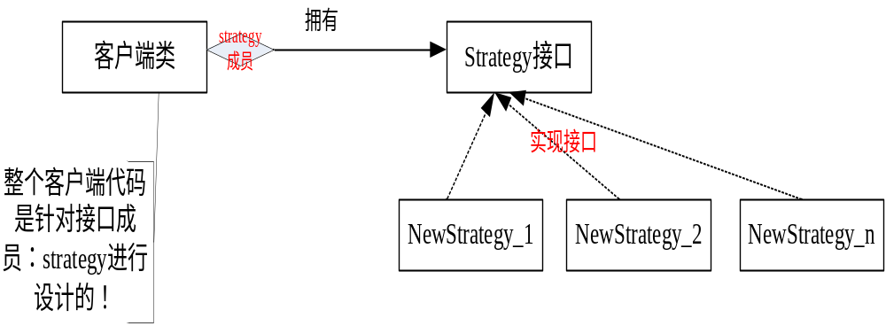
关系图

Slide 31
Java面向对象设计2
手机等设备中，对于如蓝牙设备，在整个系统中只需要一个对象表达它。如何控制系统，确保只生成一个对象呢？

Slide 32
思路
1）构造器隐藏起来。即private
2)定义唯一的一个private static 成员保存它。
3)开放一个public static 方法，获取唯一的那个对象。

Slide 33
设计结果—单例模式！
public class BLDev
{
private static BLDev obj=new BLDev();
private void BLDev(){
//蓝牙设备初始代代码
}
public static BLDev getDefaultBLDev()
{
return obj;
}
}
//使用方法：在需要BLDev对象的地方：
BLDev bl=BLDev.getDefaultBLDev();

Slide 34
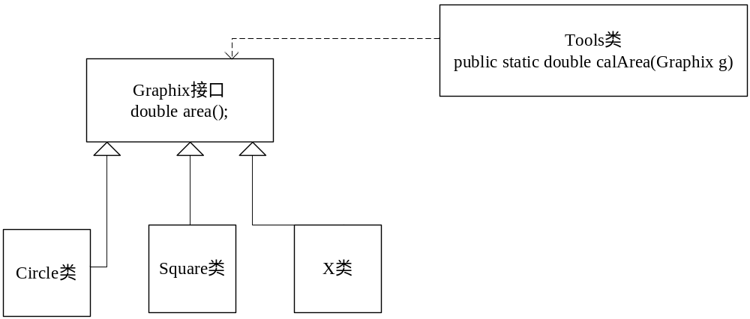
任何几何图形求面积的设计
（接口版本）

Slide 35
又是接口---接口的设计3
问题：有一个整点报时的服务，每当整点时，向需要整点报时服务的其它对象发出整点通知。整点报时服务在整个系统中只需要一个即可（不允许产生多个）。
分析思考：
服务者与需要服务的对象之间：

Slide 36
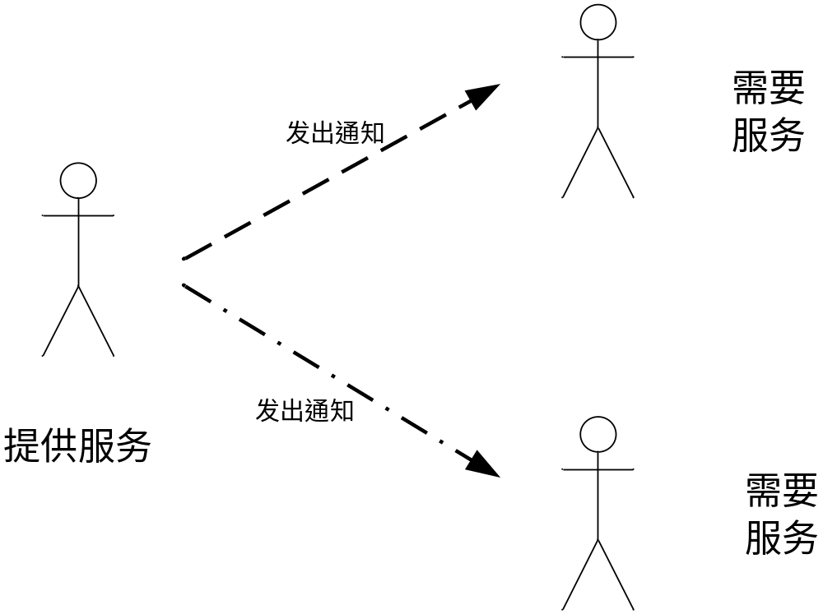
设计
设计思考：
1）对象需要服务。如何表达这一点？
2）对象不再需要服务。如何表达这一点？
3）发出通知。如何设计？
4）对象怎样得到通知，然后可处理相应逻辑。如何设计？
5）整点报时服务规范化、标准化，适用更多的具有服务特性的对象。如何设计？
6）只能产生一个对象。如何设计？
7）其它考虑。

Slide 37
1）对象需要服务。如何表达这一点？
只有对象自己才能知道，它需不需要服务。
故：设计决策：让对象自己向服务提供者表达：我需要服务。
即：服务提供者应该提供一个手段，让其它对象向它表达“我需要服务”。即：注册。
因而：void register(需要服务的对象)
设计

Slide 38
2）对象不再需要服务。如何表达这一点？
只有对象自己才能知道，它不再需要服务。
故：设计决策：让对象自己向服务提供者表达：我不再需要服务了。
即：服务提供者应该提供一个手段，让其它对象向它表达“我不再需要服务了”。即：删除注册。
因而：void unregister(不再需要服务的对象)
设计

Slide 39
3）发出通知。如何设计？
当整点到时，服务应该向所有需要服务的那些对象，发出通知。
因此：服务应该有一个手段，向所有的注册者发出通知。
因而：设计一个方法，通知这些对象。
void notifies()
设计

Slide 40
4）对象怎样得到通知，然后可处理相应逻辑。如何设计？
生活中，得到通知的方式：打电话+（通知内容）？EMAIL +（通知内容）?QQ +（通知内容）?....
故：设计决策：每一个要得到通知的对象，必须提供一个方法，由服务提供方去自动调用，并且传入相应的通知内容。
如何保证：1）每一个要得到通知的对象，提供的方法，其名字、参数、返回值等保持一致？2）而且必须要提供此方法？（约束），否则得不到通知？
设计

Slide 41
这就是：接口
这引导我们自然而然地作出设计：这正是接口。
故：设计决策：设计出一个接口，只有实现该接口的类的对象，才能有资格得到通知
（ 因为：保证：1）每一个要得到通知的对象，提供的方法，其名字、参数、返回值等保持一致？2）而且必须要提供此方法？（约束），否则得不到通知？）
设计

Slide 42
接口：TimeListener
方法： 用于得到通知
方法名：service
传入参数：整点时间数据及其它数据（如：发生的上下文等）。
故：设计时，抽象出类：TimeEvent来表达它。
结果：void service(TimeEvent e)

Slide 43
5）整点报时服务规范化、标准化，适用更多的具有服务特性的对象。如何设计？
观察发现：几乎所有的服务都应该具有这样的特性：注册、解注册、发出通知。而整点报时服务，也具有这个特性。
具有。。。特性，暗示我们：将这样的特性抽象成:抽象类？还是接口？
设计

Slide 44
还是：接口
每一个服务应该具有的特性：
public interface Serviceable
{
void register(TimeListener tl);
void unregister(TimeListener tl);
void notifies();
}
设计

Slide 45
提供整点报时的Service自然具有Serviceable特性
故：
public class TimeService
implements Serviceable
{
//略
}
设计

Slide 46
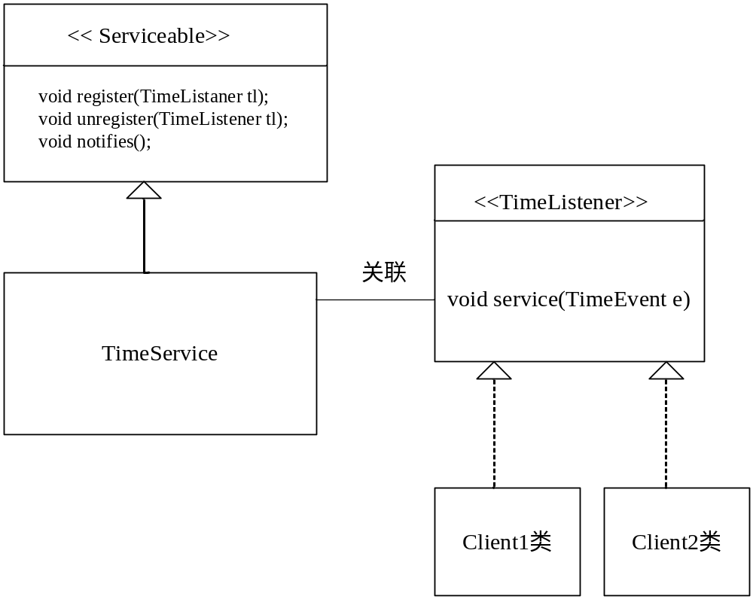
我们已设计到哪儿了？
这是什么？

Slide 47
原来是这个
我们不知不觉地重新设计了：
Observer Pattern
即：观察者模式。
或：事件源-监听器模式。
要点：事件源：提供注册、反注册、自动发出通知。
监听器：必须实现具有某种约束性的接口，才能资格成为监听器，才能注册，才能接收到相应通知。

Slide 48
6）TimeService类只能产生一个对象。如何设计？
分析：
1）构造器隐藏。
2）提供一个public static 方法，只能通过该方法，才能获取该对象。
设计

Slide 49
代码设计
public class TimeService
implements TimeListener
{
//…
private TimeService(){}
private static TimeService ts=new TimeService();
public static TimeService getTimeService()
{ return ts;}
}
这是什么？

Slide 50
这是什么设计？
我们刚才设计的就是，最简单且有名的：单例模式。
返回

Slide 51
最终设计的代码
略（course|test）

Slide 52
4.6 终止继承
final具有“不可改变”的含义，它可以修饰非抽象类、非抽象成员方法和变量。
(1) 用final修饰的类不能被继承，没有子类。
(2) 用final修饰的方法不能被子类的方法重写或隐藏。
(3) 用final修饰的变量表示常量，只能被赋值一次。
(4) 父类中用private修饰的方法不能被子类的方法重写，因此private类型的方法默认是final类型的。

Slide 53
4.6.1 final类
继承关系的弱点是打破封装，子类能够访问父类的实现细节，而且能以方法重写的方式改变实现细节。在以下情况下。可以考虑把类设计为final类型，使得这个类不能被继承。
(1) 不是专门为继承而设计的类，类本身的方法之间有复杂的调用关系。如果随意创建这些类的子类，子类有可能错误地修改父类的实现细节。
(2) 出于安全的原因，类的实现细节不允许有任何改动。
(3) 在创建对象模型时，确信这个类不会再被扩展。例如java.lang.String类是final类。

Slide 54
4.6.1 final类
【例4.9】定义类T为final类。
TestFinal.java
final class T {
int i = 3;
int j = 6;
void f() {
System.out.println(i+j);
}
}
public class TestFinal {
public static void main(String[] args) {
T n = new T();
n.f();
n.i = 20;
n.j++;
}
}
程序运行结果：
9

Slide 55
4.6.2 final方法
假如父类允许子类继承父类的某些方法或重写某些方法，但保留某些方法，使得这些方法不能被子类继承，那么父类可以将这些方法声明为final类型。例如在java.lang.Object类中，getClass()方法为final类型，而equals()方法不是final类型。
如果父类的某个方法是private，子类将无法继承该方法，自然也就无法重写或隐藏该方法。
【例4.10】分别在Parent类中定义不同访问权限的final方法。
程序运行结果：
Son.method1()
Parent.method2()
Son.method3()

Slide 56
4.6.3 final变量
一个变量被限定为final，其实是将它定义为一个符号常量。例如，在类ConstValue中定义了三个final变量，如下所示。
class ConstValue {
final int CONST1 = 10;
static final int CONST2 = 20;
public static final int CONST3 = 30;
}
final变量具有以下特点：
(1) final修饰符可以修饰静态变量、实例变量和局部变量，分别表示静态常量、实例常量和局部常量。
【例4.11】使用静态常量、实例常量和局部常量。

Slide 57
4.6.3 final变量
(2) final成员变量应该显式初始化，否则final类型的实例变量会导致编译错误。对于final类型的实例变量可以先声明，不必立即赋值，这时又叫空白final，可以在构造方法中或对象的初始化块中对它进行初始化。对于final类型的静态变量，可以在定义变量时进行初始化，也可以在静态初始化块中进行初始化，若没有显式初始化，则系统自动初始化为默认值，并且final类型变量只能被赋值一次，即使两次赋值的值相同也不行，例如，在下面的代码片段中试图对final类型的变量赋值两次。
public class FinalInitialize {
final int a = 1; // 合法，final变量被显式初始化
final int b; // 编译出错，因为后边没有对b进行显式初始化
final int c; // 空白final
final static int d = 9; // 静态final变量被显式初始化
// 静态final变量f没有显式初始化，则int类型的f值的默认值是0
final static int f ;
FinalInitialize() {
a = 1; // 编译出错，final变量只能被赋值一次
c = 5; // 空白final在构造器中得到初始化
}
}

Slide 58
4.7 权限修饰符
1．private访问权限
如果一个成员方法或成员变量使用了private访问控制符，那么这个成员只能在这个类的内部使用，其他类不能访问。
2．默认访问权限
如果一个成员方法或成员变量没有使用任何访问控制符，就称这个成员是默认的或者包类型的。对于默认的访问控制成员，可以被这个包中的其他类访问。位于同一个包中的子类可以访问父类中的默认访问控制成员。但如果子类与父类位于不同的包中，子类则不能访问父类中的默认访问控制成员。
3．受保护的访问权限
如果一个成员方法或成员变量前使用了protected访问控制符，那么这个成员既可以被同一个包中的其他类访问，也可以被位于不同包继承此父类的子类访问，但不能被不同包的类访问。
4．公有的访问权限
如果一个成员方法或成员变量前使用了public访问控制符，那么这个成员可以被所有的类访问，不管访问类与被访问的类是否位于同一个包中，以及是否有继承关系。

Slide 59
4.7.1 类内部
在一个类的内部，其定义的四种不同的成员变量和成员方法，在整个类中都是可见的。
【例4.12】定义四种不同的成员变量和方法。

Slide 60
4.7.2 同一个包的类
除了private类型的所有成员变量和成员方法，一个类可以访问位于同一个包中的另一个类中的成员变量和成员方法。
【例4.13】访问位于同一个包中的其他类的成员变量和成员方法。

Slide 61
4.7.3 不同包的子类
如果类B继承位于不同包的类A，那么类B只能访问类A中protected与public类型的成员变量和成员方法，不能访问类A中private与default类型的成员变量和成员方法。
【例4.14】访问不同包的子类的成员变量和方法。

Slide 62
4.7.4 通用性
如果类B与类A位于不同包，并且两者之间并没有继承关系，那么类B只能访问类A中public类型的成员变量和成员方法，其他类型的都不能访问。
【例4.15】访问不同包的类的成员变量和方法。
TestAccess4.java
package org.approach2;
import org.approach1.TestAccess1;
public class TestAccess4 {
public static void main(String[] args) {
TestAccess1 access1 = new TestAccess1();
//System.out.println(access1.var1);
//System.out.println(access1.var2);
//System.out.println(access1.var3);
System.out.println(access1.var4);
//access1.f1();
//access1.f2();
//access1.f3();
access1.f4();
}
}

Slide 63
4.7.4 通用性
程序的运行结果：
public variable
public method
现在对以上情况进行归纳，如表4.1所示。
表4.1 权限修饰符
 | private | default | protected | public
同一个类 | √ | √ | √ | √
同一个包中的类 |  | √ | √ | √
子类 |  |  | √ | √
任何包中的类 |  |  |  | √

Slide 64
4.7.5 访问权限与继承
父类中哪些成员能够被子类继承？其遵循如下规则：
(1) 构造方法是不能被继承的。
(2) private修饰的成员是不能被继承的。
(3) 默认访问权限的成员，可能被继承，也可能不能被继承。当子类与父类处于同一包中时，这些成员会被继承，当子类与父类处于不同包时，这些成员不能被继承。
(4) protected与public修饰的成员总是能被继承的。
(5) 能被子类访问的成员，才会被子类继承。
(6) 能被子类继承的实例方法，才会被子类重写或重载。
(7) 能被子类继承的static方法，才会被子类隐藏或重载。
(8) 能被子类继承的数据成员，才会被子类隐藏。

Slide 65
4.8 综合实例:航班管理
某航空公司对航班进行管理，管理控制台用如下几条命令进行管理：
命令１：create命令
格式：create <航班名> <多少排座位> <每排座位数>
功能：创建一个航班。
命令2：reserve命令
格式：reserve <旅客名1> <旅客名2> …
功能：旅客预订座位，返回预订号。要求：同一批的旅客必须安排在同一排且座位相邻，每一位旅客返回一个预订号。预订号自已定义，只要不重号即可。若安排不下(条件不能满足)，则显示反馈信息。
命令3：Cancel命令
格式：Cancel <预订号1> <预订号2>
功能：取消预订
命令：list命令
格式：list
功能：显示座位预订情况
命令：exit命令
功能：退出程序。

Slide 66
4.8 综合实例:航班管理
实现上述功能需要定义2个接口和3个类，两个接口分别是旅客接口和航班接口，三个类分别是旅客接口的实现类、航班接口的实现类和用户界面操作类。
(1)定义旅客接口PassengerInterface.java
package org.aeroplane;
public interface PassengerInterface {
public String getName(); // 获取姓名
public int getBookingNumber(); // 获取预订号
public int getRow(); // 获取座位排数
public int getSeatPosition(); // 获取座位号
}
(2)实现该接口的旅客类Passenger.java

Slide 67
4.8 综合实例:航班管理
(3)定义航班接口PassengerInterface.java
package org.aeroplane;
public interface PassengerInterface {
public String getName();
public int getBookingNumber();
public int getRow();
public int getSeatPosition();
}
实现航班接口的航班类Flight.java
在航班类中，要实现创建座位、完成客户座位的预订和取消座位的预订。航班类的源程序。
其中：
创建航班座位
passengerList =new Passenger[row * rowLength];
预订航班座位

Slide 68
4.8 综合实例:航班管理
  取消预订航班座位
public boolean cancel(int bookingNumber) {
boolean Status = false;
for (int i = 0; i < row * rowLength; i++) {
if (passengerList[i] != null&& bookingNumber == passengerList[i].getBookingNumber()) {
Status = true;
passengerList[i] = null;
break;
}
}
return Status;
}
用户航班命令输入和处理Client.java。
在Client.java中，能够对控制台输入的命令进行分析并且进行相应的处理，命令功能包括客户预订航班座位、取消航班预订和客户寻求帮助。源程序。
其中：
对控制台输入的指令进行分析

Slide 69
4.8 综合实例:航班管理
  客户预订航班座位
private void reserveCommand(String[] cmds) { // 用户名放在cmds[1],cmds[2],...
if (cmds.length <= 1) {
System.out.println("reserve command error!");
return;
}
String[] names = new String[cmds.length - 1];
for (int i = 0; i < names.length; i++)
names[i] = new String(cmds[i + 1]);
int[] bn = flight.reserve(names); // 处理座位预订
if (bn[0] != -1) {
for (int i = 0; i < bn.length; i++)
System.out.println(names[i] + "'s Booking Number is:" + bn[i]);
} else
System.out.println("No Such Sequential Seats Now!");
}

Slide 70
4.8 综合实例:航班管理
  客户取消预订航班座位
private void cancelCommand(String[] cmds) {
if (cmds.length != 2) {
System.out.println("\ncancel command format error!");
return;
}
int bookingNumber = readInt(cmds[1]);
if (bookingNumber <= 0) {
System.out.println("\ncancel command parameter error!");
return;
}
boolean state = flight.cancel(bookingNumber); // 取消预订航班
if (state)
System.out.println(" Your seat has been cancelled! ");
else
System.out.println("The seat has not been reserved!");
}

Slide 71
4.8 综合实例:航班管理
运行程序，输入以下命令：
create sk213 10 5
程序运行结果：
================================
Command Shell V0.01
type 'exit' command to exit.
*********************************************
Please Create The Flight Data First!
Use command: create flight_name rows rowLenght <CR>
*********************************************
COMMAND>create sk214 10 4
create Flight Data is ok!
COMMAND>list
Name Booking Number Row Seat Position
---------------------------------------------------------
Now no seat is occupied!
COMMAND>reserve sk214 10 4
sk214's Booking Number is:1
10's Booking Number is:2
4's Booking Number is:3

